Slide 1

一、 行列式定义
二、n 级行列式的等价定义
第二章 行列式 §3 n 级行列式

Slide 2
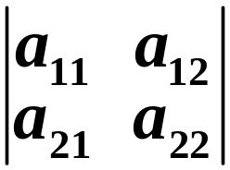

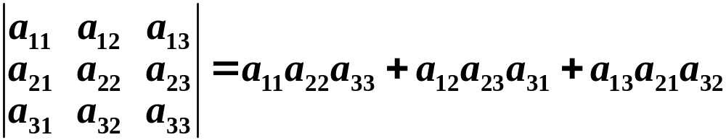
一、复习巩固
1. 二级行列式
2. 三级行列式
第二章 行列式 §3 n 级行列式

Slide 3

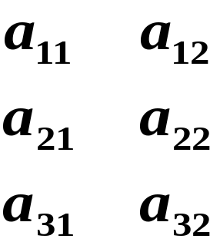








沙路法
对角线法
第二章 行列式 §3 n 级行列式

Slide 4
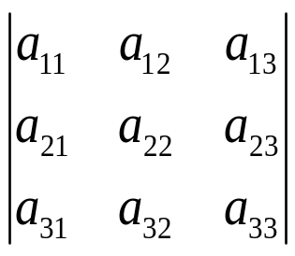



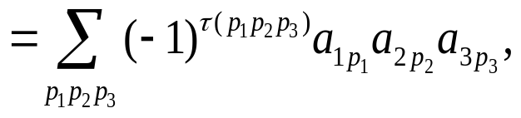

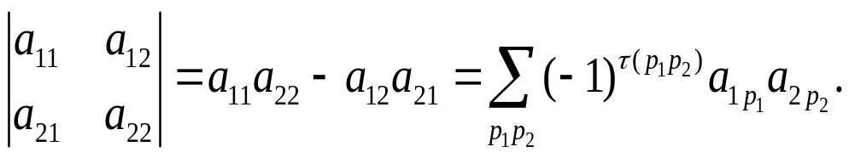


















所有取自不同行不同列的三
个元素乘积的代数和
这里要求 取遍所有的三级排列。
求和项 | 列下标排列
逆序数
奇偶性
偶
偶
分析：
偶
1. 求和项的构成：不同行不同列的三个元素的乘积
奇
2. 求和项数：
奇
3. 符号：当行下标为自然排列时，每一求和项的符
号由列下标排列的奇偶性唯一确定
奇
第二章 行列式 §3 n 级行列式

Slide 5


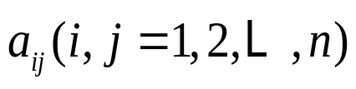
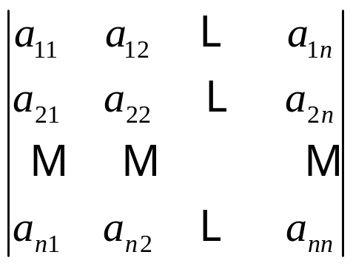
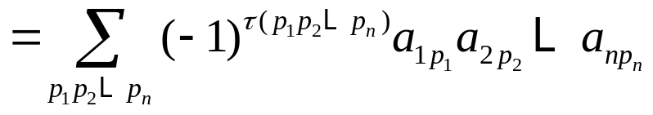






二、 阶行列式的定义
定义： 个数 组成的符号
称为 阶行列式。
取遍所有的 级排列
注1：
(1) 当n=1时，一阶行列式
此处
不是a的绝对值，
例如行列式
定义表明，计算n阶行列式，首先必须写出所有的
可能的位于不同行、不同列的n个元素的乘积，把这些
乘积的元素的第一个下标（行标）按自然顺序排列，
然后看第二个下标（列标）所成的奇偶性来决定这一
项的符号。

Slide 6
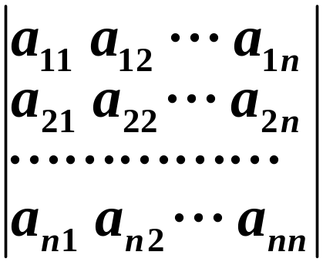
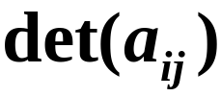
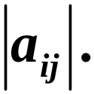
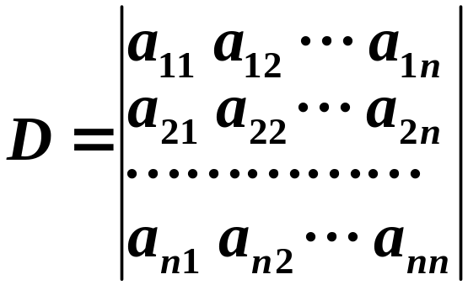

注2:
1) 行列式 常简记为 或
主对角线
副对角线
2)
中的数 称为行列式D处于
第 i 行第 j 列的元素， i 称为行指标， j 称为列指标.
3) n级行列式定义展开式中共有n！项．
第二章 行列式 §3 n 级行列式

Slide 7
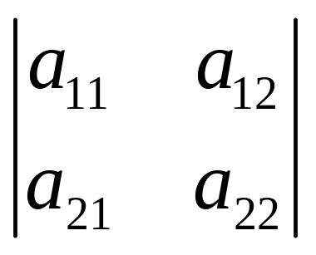
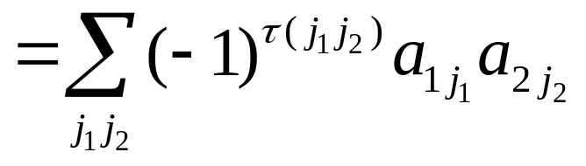
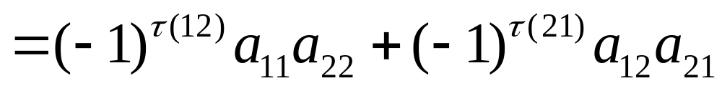
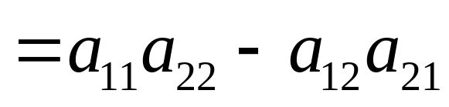
三.例题解析
例1 计算行列式
第二章 行列式 §3 n 级行列式

Slide 8
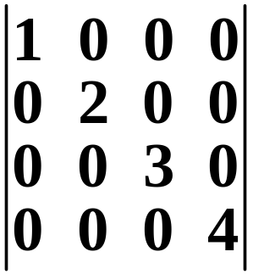
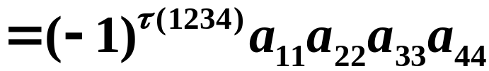

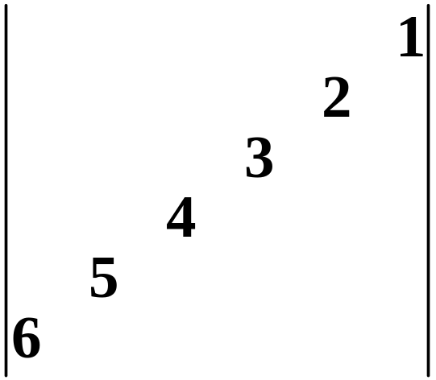
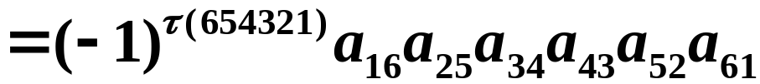


例2.
第二章 行列式 §3 n 级行列式

Slide 9
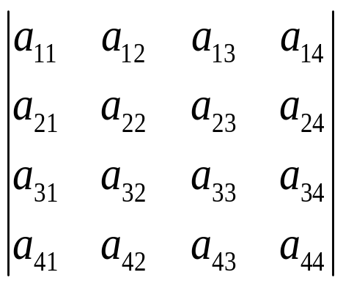

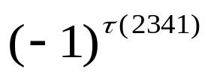
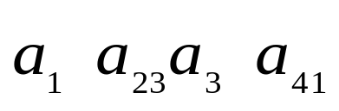
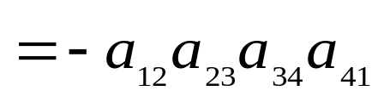




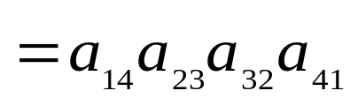
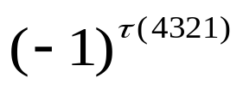



例3. 写出四阶行列式 中含有因子 的项。
解：
第二章 行列式 §3 n 级行列式

Slide 10
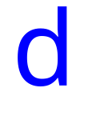
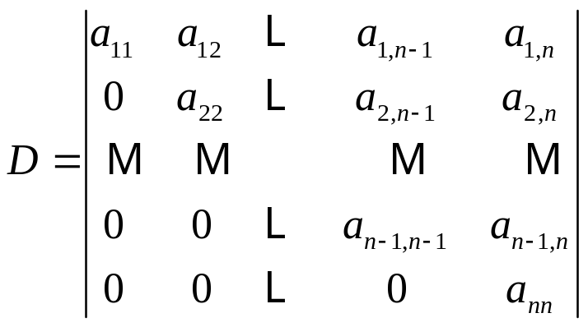









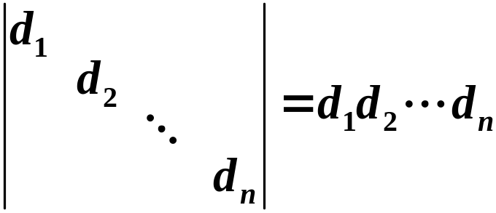
例2. 计算行列式
上三角形行列式
=主对角线元素的乘积
解：
分析：
对角形行列式
特别地,
第二章 行列式 §3 n 级行列式

Slide 11
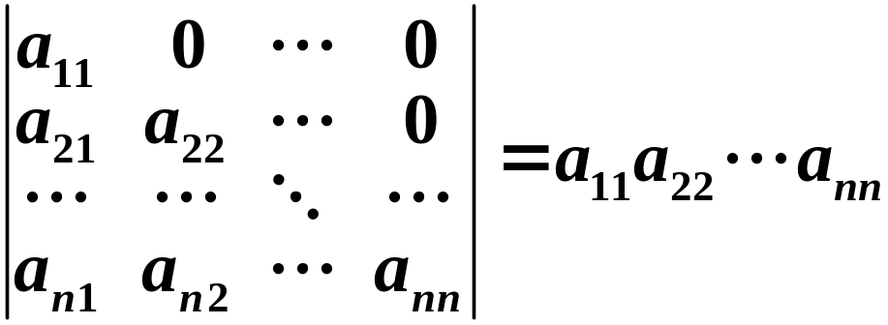
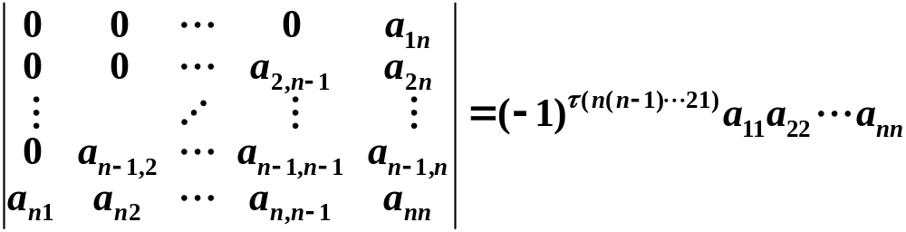
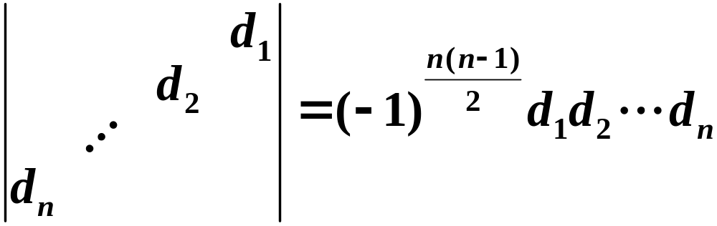
下三角形行列式
类似可得：
特别地，
第二章 行列式 §3 n 级行列式

Slide 12
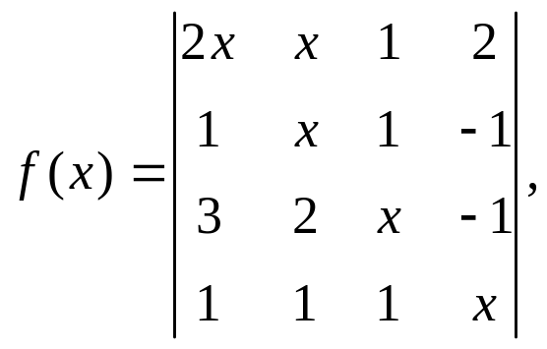



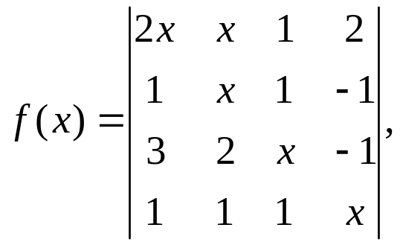






例3. 设 求 的系数。
分析：
解：含有 的项为：
故 的系数为
主对角线上的四个元素必须选择2个
第二章 行列式 §3 n 级行列式

Slide 13
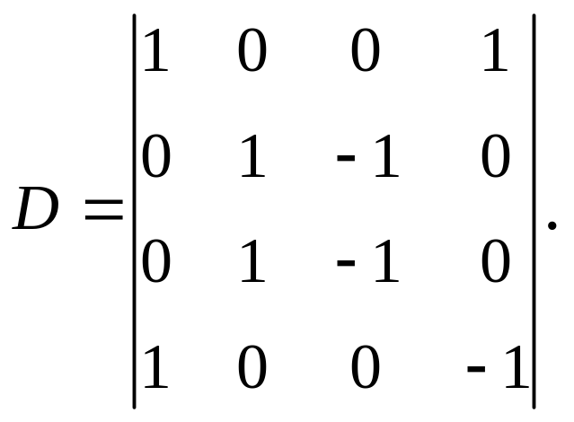
思考题：计算
第二章 行列式 §3 n 级行列式

Slide 14
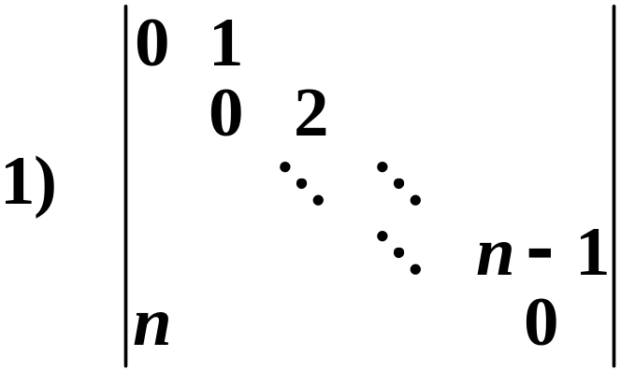
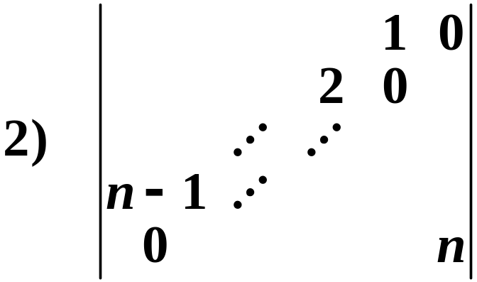
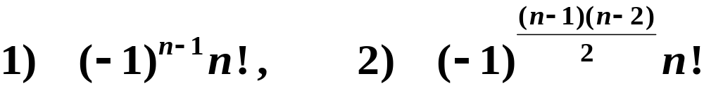
练习：计算行列式
答案：
第二章 行列式 §3 n 级行列式

Slide 15
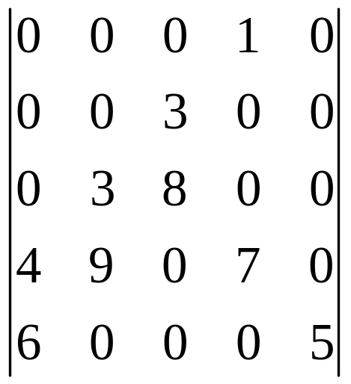
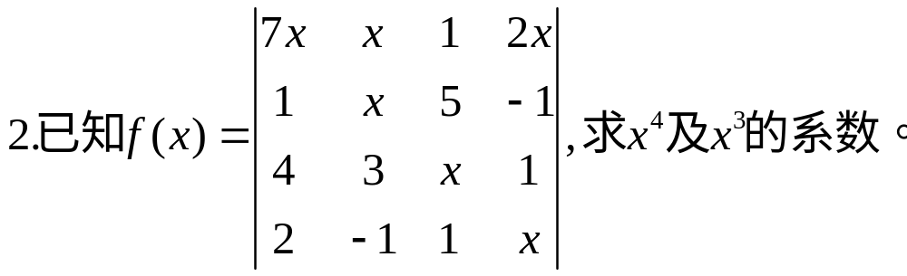
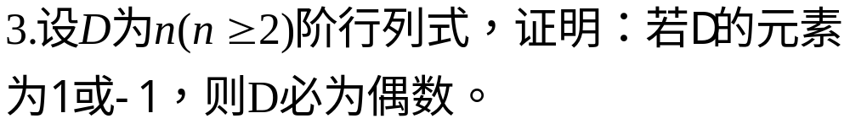
练习：1.计算行列式
第二章 行列式 §3 n 级行列式

Slide 16
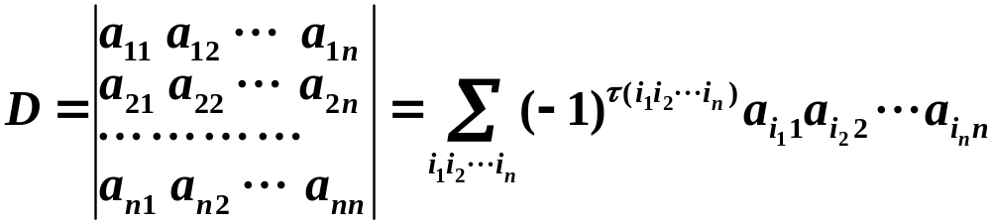
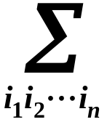
四、n 级行列式的等价定义
这里 表示对所有1、2、… 、 n的n级排列和．
第二章 行列式 §3 n 级行列式

Slide 17
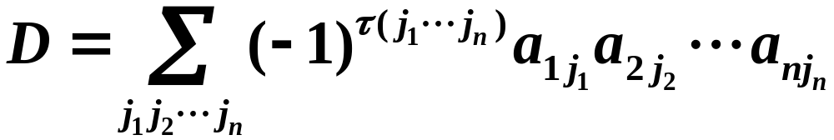
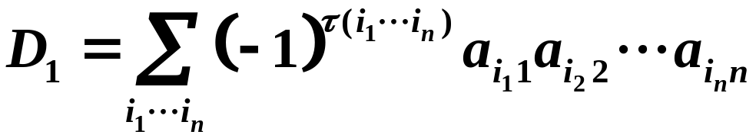
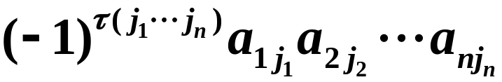
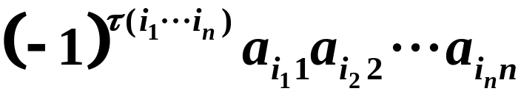

证明：
按行列式定义有
记
对于D中任意一项
总有且仅有 中的某一项
与之对应并相等;
第二章 行列式 §3 n 级行列式

Slide 18

反之，
对于 中任意一项
也总有且仅有D中的某一项
与之对应并相等．
于是D与
中的项可以一一对应并相等,
从而
第二章 行列式 §3 n 级行列式

Slide 19
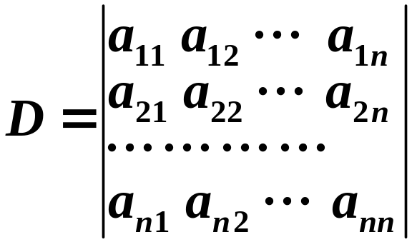
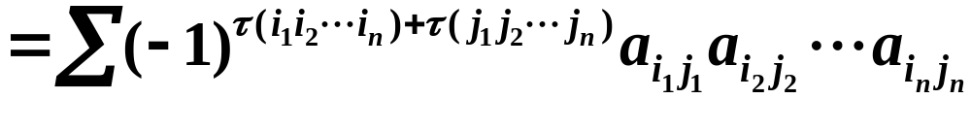
类似地，有
第二章 行列式 §3 n 级行列式

Slide 20

五、小结
项数：
求和项的构成：
符号：
第二章 行列式 §3 n 级行列式

